Slide 1


Funciones Embebidas y Foráneas en Programación
Las funciones son bloques de código reutilizables fundamentales en programación. Facilitan la organización y modularidad del código. Esta presentación explorará dos tipos: funciones embebidas y foráneas, esenciales para el desarrollo de software eficiente.
by Damián Peña

Slide 2
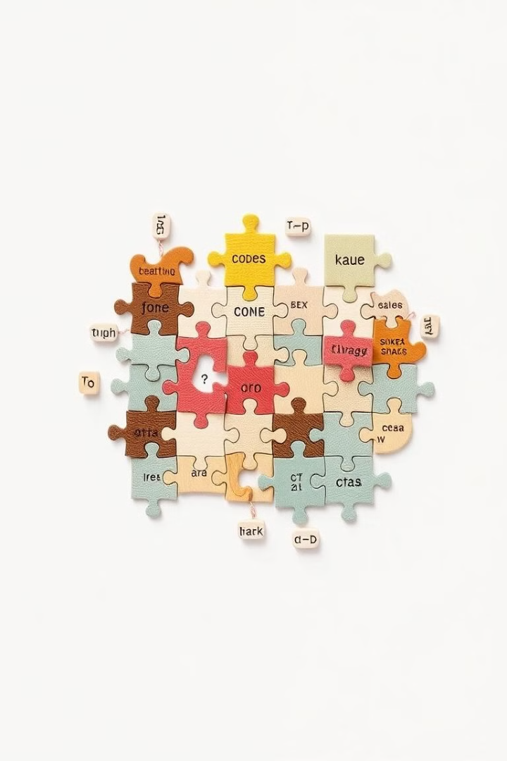
Definición de Funciones
Bloques de Código
Las funciones son segmentos de código que realizan tareas específicas. Se pueden llamar múltiples veces desde diferentes partes del programa.
Modularidad
Permiten dividir programas complejos en partes más pequeñas y manejables. Esto facilita el desarrollo y mantenimiento del código.
Reutilización
Las funciones promueven la reutilización del código. Evitan la repetición y mejoran la eficiencia del desarrollo.

Slide 3

Funciones Embebidas
1
Integración Nativa
2
Eficiencia
3
Consistencia
Son parte integral del lenguaje de programación. Están disponibles sin necesidad de importaciones adicionales.
Optimizadas para rendimiento. Ejecutan tareas comunes de manera rápida y confiable.
Proporcionan funcionalidad estándar. Garantizan comportamiento uniforme en diferentes entornos de desarrollo.

Slide 4
Ejemplos de Funciones Embebidas
Matemáticas
Cadenas
Arrays
sqrt(): Calcula la raíz cuadrada.
length(): Devuelve la longitud de una cadena.
push(): Añade un elemento al final de un array.
sin(): Calcula el seno de un ángulo.
substring(): Extrae una parte de una cadena.
sort(): Ordena los elementos de un array.

Slide 5

Funciones Foráneas
1
Definición
Funciones definidas en módulos o bibliotecas externas. Se importan para extender la funcionalidad del lenguaje base.
2
Importación
Requieren una declaración de importación. Esto permite acceder a la funcionalidad de la biblioteca externa.
3
Flexibilidad
Ofrecen funcionalidades especializadas. Permiten adaptar el lenguaje a necesidades específicas del proyecto.

Slide 6
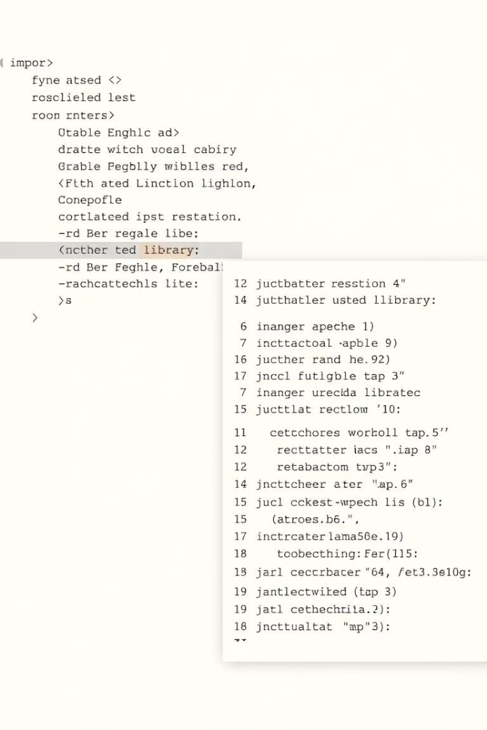
Ejemplos de Funciones Foráneas
Biblioteca
Función
Descripción
NumPy (Python)
np.array()
Crea arrays multidimensionales
jQuery (JavaScript)
$.ajax()
Realiza peticiones AJAX
Pandas (Python)
pd.read_csv()
Lee archivos CSV en DataFrames

Slide 7




Comparación: Embebidas vs Foráneas
Embebidas
Disponibles inmediatamente. No requieren importación. Optimizadas para el lenguaje.
Foráneas
Requieren importación. Ofrecen funcionalidades especializadas. Pueden afectar el rendimiento.
Elección
Depende del proyecto. Equilibrio entre funcionalidad nativa y extensibilidad.

Slide 8




Conclusiones y Práctica
Comprensión
Entender la diferencia entre funciones embebidas y foráneas es crucial para el desarrollo eficiente.
Aplicación
Experimenta con ambos tipos de funciones en tus proyectos para mejorar tus habilidades.
Innovación
Combina funciones embebidas y foráneas para crear soluciones innovadoras y eficientes.

